Slide 1
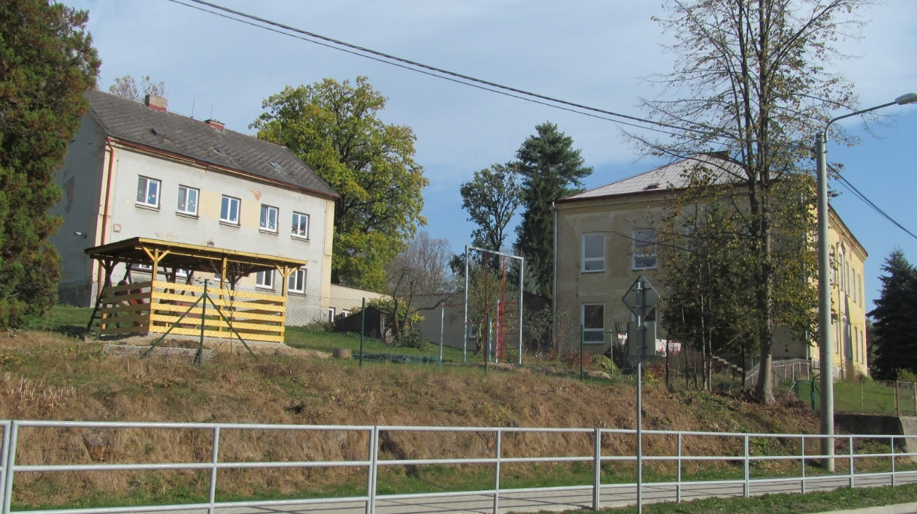
Základní škola a Mateřská škola, Nová Ves, okres Liberec, příspěvková organizace

Slide 2
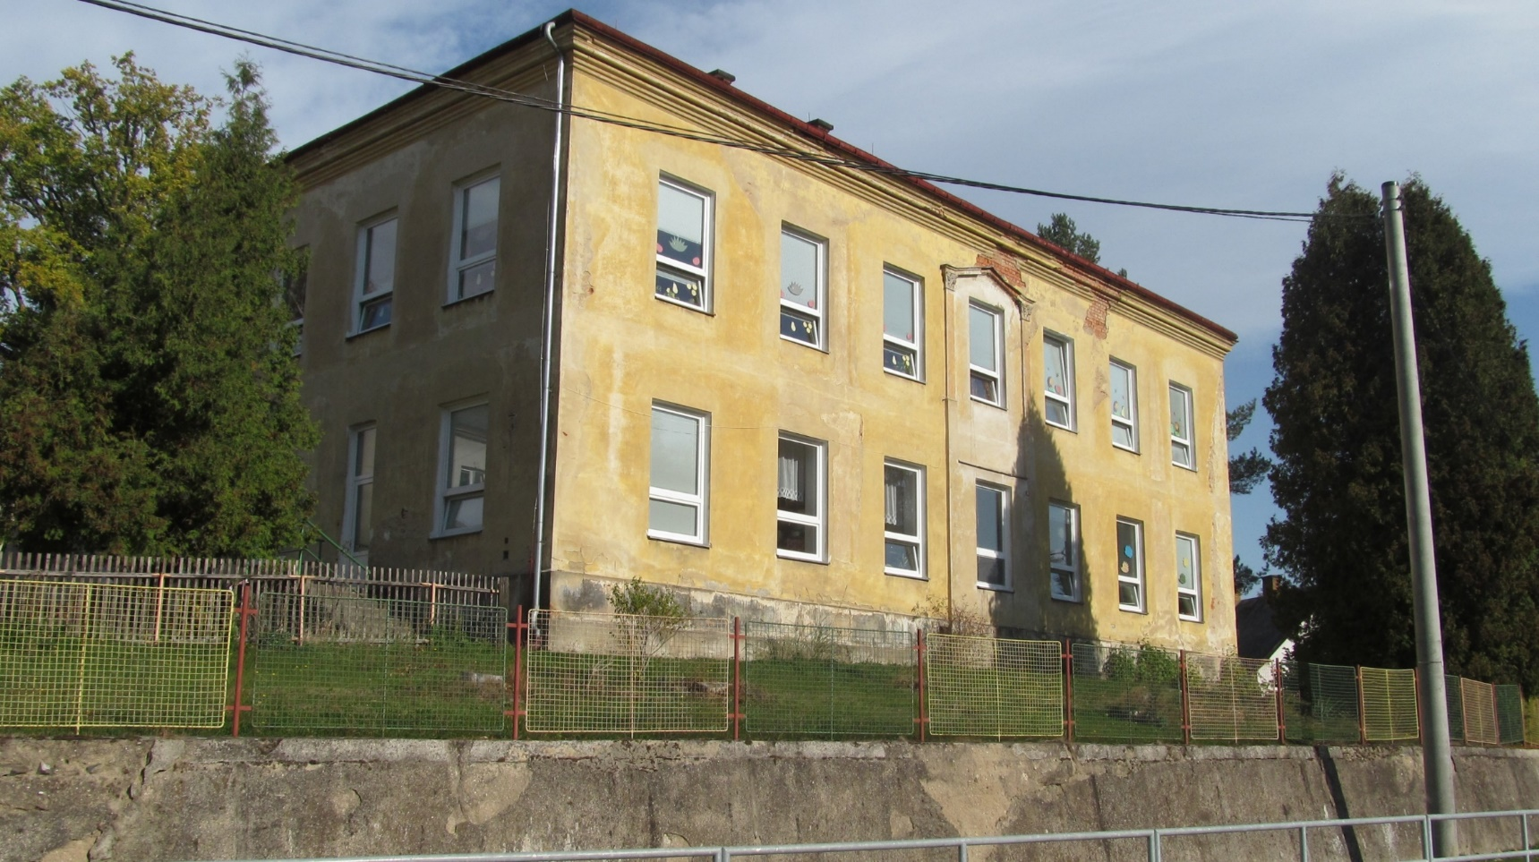
Základní škola

Slide 3
Základní škola Šablony I
Malotřídní škola
2 třídy pro 4 ročníky
I. třída 1. ročník 9 žáků
2. ročník 9 žáků
II. třída 3. ročník 9 žáků
4. ročník 3 žáci
1/3 dětí ze sociálně výlučného prostředí
1/3 dětí ohrožených školním neúspěchem
Ve 3. a 4. ročníku 4 děti ze 12 s 2. stupněm podpůrných opatření
Děti nadané s ambiciózními rodiči
V 1. a 2. ročníku děti před vyšetřením v PPP, čekací doba ¾ roku.
Časté změny v třídním kolektivu
Učitelský sbor: 3 učitelé na 2 úvazky

Slide 4
Základní škola Šablony I
Výstup z dotazníkového šetření potřeb základních škol
Inkluzivní / společné vzdělávání
Volba Šablon:
II/1.2 Školní asistent
II/3.3 Doučování žáků ZŠ ohrožených školním neúspěchem
Finanční dotace: 253 663 Kč

Slide 5
Šablona II/1.2 Školní asistent
14 měsíců na O,5 úvazku
Školení pro asistenta pedagoga
v NIDV Liberec
Skvělá osobnost
Přirozená autorita pro děti
Pracovní náplň:
Rovnoměrně rozložení přímé činnosti do obou tříd
Pomoc při doučování žáků ohrožených školním neúspěchem
Pomoc ve školní družině
Význam: Praktická pomoc dětem především s IVP nebo PPP nejvíce v hodinách ČJ, M, Prv

Slide 6
Šablony II/3.3 Doučování žáků ZŠ ohrožených školním neúspěchem
V prvním pololetí minulého školního roku, 60 minut 1x za týden
Celkem se zúčastnilo 6 dětí z 1. a 2. ročníku ohrožených školním neúspěchem. Docházka 93%
Vyučovala paní učitelka třídní za pomoci školního asistenta ze Šablon
Náplň – český jazyk a matematika pro 1. a 2. ročník
Všechny zúčastněné děti si v pololetním vysvědčení zlepšily prospěch alespoň o 1 stupeň
Žáci nyní IVP nebo PPP

Slide 7
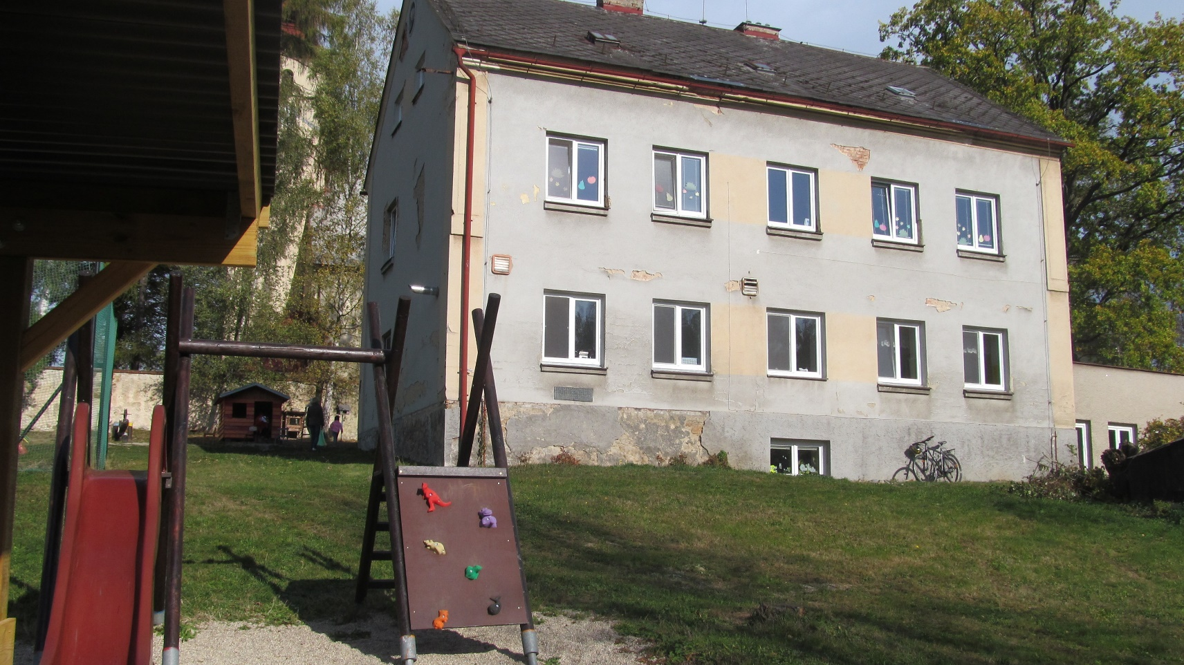
Mateřská škola

Slide 8
Mateřská škola Šablony I
V Minulých letech rozšířena na 2 oddělení
Celková kapacita 48 dětí:
Oddělení starších dětí a předškoláků Ježečci
Oddělení pro děti mladší i dvouleté Želvičky
1/3 dětí ze sociálně výlučného prostředí
Děti v předškolním oddělení z 1/3 z obecně nepodnětného prostředí
I děti z rodiny rodičů vysokoškoláků
Stále větší % dětí s logopedickými problémy – napříč všemi sociálními skupinami, často nedořešené ještě na ZŠ

Slide 9
Mateřská škola Šablony I
Výstup z dotazníkového šetření potřeb mateřských škol:
Rozvoj čtenářské pregramotnosti
Volba šablon:
I/2.3 Vzdělávání pedagogických pracovníků MŠ – DVPP Čtenářská pregramotnost
I/2.6 Sdílení zkušeností pedagogů z různých škol prostřednictvím vzájemných návštěv (pro MŠ)
I/3.1 Prevence logopedických vad a problémů komunikačních schopností u dětí v MŠ
I/1.1 Školní asistent
Finanční dotace: 285 704 Kč

Slide 10
Šablony I/1.1 Školní asistent
14 měsíců na O,5 úvazku
Školení pro asistenta pedagoga
v NIDV Liberec
Skvělá osobnost
Přirozený mateřský vztah k dětem
Pracovní náplň:
Přímá činnost především v oddělení mladších i dvouletých dětí
Pomoc při získávání praktických dovedností – oblékání, hygienické návyky
Psychická podpora dětem špatně snášející odloučení od rodiny
Pomoc v přímé činnosti učitelky MŠ a logopedické asistentky

Slide 11
I/2.3 Vzdělávání pedagogických pracovníků MŠ – DVPP Čtenářská pregramotnost
Jediná šablona, která nás v současné době dělí od dokončení projektu

Slide 12
I/3.1 Prevence logopedických vad a problémů komunikačních schopností u dětí v MŠ
Ve škole je několik dětí se středně těžkými poruchami řeči
Velké množství dětí s logopedickými vadami
Je stále častější, že děti nastoupí do první třídy a ještě nepoužívají všechny hlásky
Rodiče rádi se školním logopedickým asistentem spolupracují

Slide 13
Přínos projektu pro naši školu
Šablony prakticky pomohly dětem
Podpořily začínající a ještě studující paní učitelku v mateřské škole
Odbouraly předsudky vůči práci asistenta ve třídě
Posunuly pedagogický sbor v kladném přístupu k inkluzi – nebojíme se inkluze
Přispěly k osobnostnímu rozvoji učitelů
Daly příležitost sociálně špatně začlenitelným dětem se vzdělávat v naší škole a školce – jsme známí po celém okolí
Celková dotace: 539 367,- Kč
Nový interaktivní display do ZŠ
Přinesly novou zkušenost s projekty – mají smysl a pozitivní praktický dopad

Slide 14
Spolupráce NIDV
Prvotní motivace a povzbuzení ke vstupu do projektu
Školení o celém projektu a jeho průběhu
Individuální konzultace
Podání přihlášky
Výběr vhodných šablon
Odevzdávání zpráv o realizaci
Zprostředkování kontaktů na odborníky z MŠMT
Pomoc se závěrem projektu a s navázáním do Šablon II
Velký dík od nás z Nové Vsi
Národní institut pro další vzdělávání
krajské pracoviště Liberec

